Slide 1
第8章 模数与数模转换器
8.1 概述
8.2 D/A转换器（DAC）
权电阻网络D/A转换器
倒T型电阻网络D/A转换器
双极性输出电压的D/A转换器
8.3 D/A转换器的转换精度与转换速度
8.4 A/D转换器（ADC）
并行比较型A/D转换器
反馈比较型A/D转换器
双积分ADC8.3
8.7 A/D转换器的转换精度与转换速度
屈民军 制作

Slide 2
学时分配：共4学时
教学目标：通过本章的学习，熟悉数模、模数转换的原理和应用。

Slide 3
8.1 概述
模拟信号到数字信号的转换称为模—数转换，或称为A/D（Analog to Digital）；
把实现A/D转换的电路称为A/D转换器（Analog Digital Converter ADC）。
从数字信号到模拟信号的转换称为D/A（Digital to Analog）转换；
把实现D/A转换的电路称为D/A转换器（ Digital Analog Converter DAC）。

Slide 4
§8.2 D/A转换器（DAC）
8.2.1 D/A转换的工作原理
1.基本概念
输出：
模拟信号
方框图
d₀
d₁
输入：n位
数字信号D
D/A
v₀
d_{n-1}
输出、输入关系：
量化单位Δ：模拟参考量，LSB的“1”代表模拟量“Δ”。

Slide 5
2.权电阻型D/A转换器
（1）原理图（以4位D/A为例）
电子开关：
1位：接基准电压V_{REF}
0位：接GND
1
0
1
0
1
0
1
0
电子开关受输入的数字信号d_{i}控制
d_{i} =1：拨向1位;
d_{i} =0：拨向0位;

Slide 6
虚地
（2）工作原理
同理：
d₃=0时:I₃=0；
d₃=1:
1
0
1
0
1
0
1
0
量化单位：Δ

Slide 7
（3）特点
电阻种类太多，n位需n种电阻
R_{max}/R_{min}=2^{n-1}，太大
很难保证电阻精度，从而无法保证D/A精度。（很少使用）
解决方法：
T型网络 D/A转换器
倒T型网络 D/A转换器

Slide 8
8.2.2 倒T型电阻网络D/A转换器
（1）基本原理（4位D/A）
始终为“地”电位
虚地
0
1
电阻上的电流与d_{i}无关
电子开关控制电流流向： “1”位流向负载R “0”位流向实地

Slide 9
Δ量化单位
始终为“地”电位
0
1
其中
v₀ v₁ v₂ v₃
每个节点向左看， 等效电阻均为2R

Slide 10
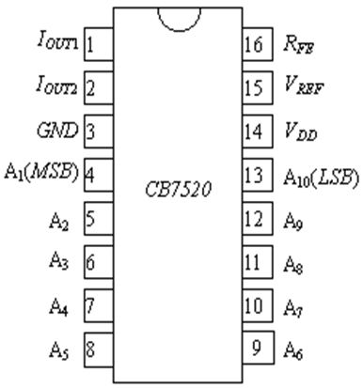
（2）集成倒T型电阻网络D/A转换器
以“AD7520—典型10bit DAC”为例
①引脚图
②特点
·采用CMOS电子开关
·与TTL电平兼容
·电源电压范围：5～15V
·采用倒T型电阻网络

Slide 11
③ AD7520（10位D/A ）的电路原理图
外接运算放大器
电子开关

Slide 12
④ AD7520中的电子开关原理图

Slide 13
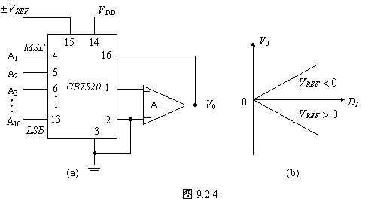
⑤集成D/A转换器及其应用

Slide 14
8.2.6 具有双极性输出电压的D/A转换器
符号位
I_{B}取值：
注意：
数据输入形式：补码
符号位
补码：
负数d_{n-1}=1 ：绝对值为
正数d_{n-1}=0 ：绝对值为

Slide 15
正数d₂=0时
绝对值
负数d₂=1时

Slide 16
8.3 D/A转换器的转换精度与转换速度
8.3.3 D/A转换器的转换精度
1、分辨率——D/A转换器分辨模拟量最小值的能力，也就是最低位LSB所代表的模拟量。
一般用分辨出来的最小电压（Δ）占最大输出电压的比例表示。
例：10位A/D分辨率为：
因为分辨率与二进制的位数有关，通常用“位数”表示。

Slide 17
2、转换误差：
实际输出与理想输出的相差程度。
实际输出
转换误差
理想输出

Slide 18
产生误差的因素：
（1）V_{REF} 、A_{v}引起的误差： 比例系数误差
Δ误差
误差大小与输入 数字量成正比例

Slide 19
（2）运放零点引起的误差： 漂移误差
运放的v_{i}=0时，v_{o}≠0
误差大小固定的，与输入 数字量无关。

Slide 20
（3）R_{ON}、电阻网络的电阻偏差引起 的误差：
非线性误差
误差大小与输入数字量成非线性关系。

Slide 21
误差表示方法：
（1）满量程的百分比
最大绝对误差
满量程
(2)LSB：将模拟量的误差转为相对应数字量。
例：ΔV_{max}=3.2mV，而量化单位Δ=1mV，
则误差为4LSB。

Slide 22
8.3.3 D/A转换器的转换速度
通常用建立时间t_{set}来描述D/A转换器的转换速度
建立时间t_{set} ：
数字量发生突变（从全0变为全1或全1变为全0 ）开始，直到输出电压进入与稳态值相差±0.5LSB范围以内的时间。
注意：转换速度与外接的运放有关。

Slide 23
8.4 A/D转换基本原理
A/D转换原理框图
取样
保持
n
数字量
量化
编码
模拟量
脉冲取样
幅值取整过程
幅度上离散化处理
时间上离散化处理

Slide 24
一、 取样定理
取样
保持
取样频率要求：
脉冲取样
输入信号
还原取样信号所需的滤波器
输出信号

Slide 25
二、 量化与编码
1.量化：
概念：幅值取整过程
量化单位Δ （量化步距）：
模拟量的“Δ”=LSB的“1”
量化误差——因Δ 不能是无穷小而带来的误差。量化误差是不可消除的。因为模拟量是连续的。
量化方法
有舍有入
只舍不入

Slide 26
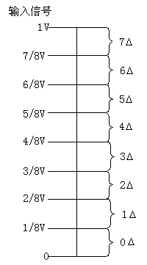
（a）“只舍不入”量化方法
取
若
理论量化误差：
取：
Δ=1/8V 则
例：将0~1V的模拟电压转换为3位二进制。

Slide 27
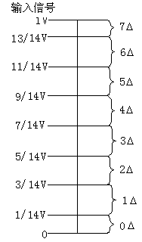
（b） “有舍有入”量化方法
取
若
理论量化误差：
取
Δ=1/7V 则
例：将0~1V的模拟电压转换为3位二进制。

Slide 28
2. 编码
将量化结果用二进制表示
下面介绍这三种
下面介绍这三种
下面介绍这三种
3.A/D分类 （主要A/D ）
并联比较型ADC
直接ADC
计数器ADC
反馈比较型ADC
ADC
逐次渐近型ADC
双积分ADC（V-T）
间接ADC
V-F变换型ADC

Slide 29
8.5 取样-保持电路
虚地
电路图
要求
较小
原理
当v_{L}=1时，T导通， v_{i} 经R_{I}和T给C_{H}充电， C_{H}上电压很快达到稳定,并跟随v_{i}变化。
当v_{L}=0时，T截止， 由于运放的输入阻抗很高， C_{H} 上的电压保持不变；即输出电压v_{O}保持不变。

Slide 30
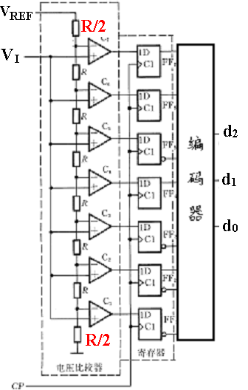
8.6 A/D转换器
比较器列
8.6.1并联比较型A/D转换器
1.电路组成（与书中区别）
V_{REF}基准电压
有舍有入量化
比较器：
负端基准电压从下到上的分别为：0.5△、1.5 △ 、2.5 △… 6.5 △;
正端均接V_{I}
寄存器列

Slide 31

2.工作原理
优先编码器
v_{i}
0 0 0 0 0 0 0
000
0 0 0 0 0 0 1
001
0 0 0 0 0 1 1
010
0 0 0 0 1 1 1
011
0 0 0 1 1 1 1
100
0 0 1 1 1 1 1
101
0 1 1 1 1 1 1
110
1 1 1 1 1 1 1
111

Slide 32
3. 特点
（1）优点：
速度快
精度高（有舍有入）
比较器与寄存器兼有“取样-保持”功能
（2）缺点
电路复杂，需大量比较器（2^{n}-1）、寄存器（2^{n}-1 ）;
例10位A/D转换器需1023个比较器和1023个寄存器
生产困难，价格贵。

Slide 33
8.6.3 逐次渐近型A/D转换器
-只舍不入量化
次高位为1
高位为1
1.思想：
每次比较确定1位二进制数(以3位二进制为例)
Δ=1/8V
高位为0
次高位为0

Slide 34
1.基本工作原理
工作过程:
（1）寄存器清0
（2）寄存器最高位置1，v_{O}(=0.5v_{m})与v_{I}比较
若v_{I}(t)≥ v_{O}，比较器输出0
高位1保留
若v_{I}(t)＜ v_{O}，比较器输出1
高位复位(清0)
确定了最高位

Slide 35
接着确定次高位
（3）寄存器次高位置1，v_{O}与v_{I}比较
若v_{I} （t）≥ v_{O}，比较器输出0
次高位1保留
若v_{I} （t）＜ v_{O}，比较器输出1
次高位复位
……
依此方法，逐位确定

Slide 36
例：4位逐次渐近型A/D， v_{I} =10.8V； Δ=1V
v_{O}
12V
10V
11V
10V
v_{I}
10.8V
8V
8V
t
O
D₃=1
D₃=1
保留
D₂=1
D₂=0
复位
D₁=1
D₁=1
保留
D₀=1
D₀=0
复位
转换结果：
D=1010（只舍不入）

Slide 37
3. 特点
电路简单，只需一个比较器;
只舍不入，精度比并联比较型ADC低
速度比并联比较型ADC慢，因为需n次比较才能得到结果。

Slide 38
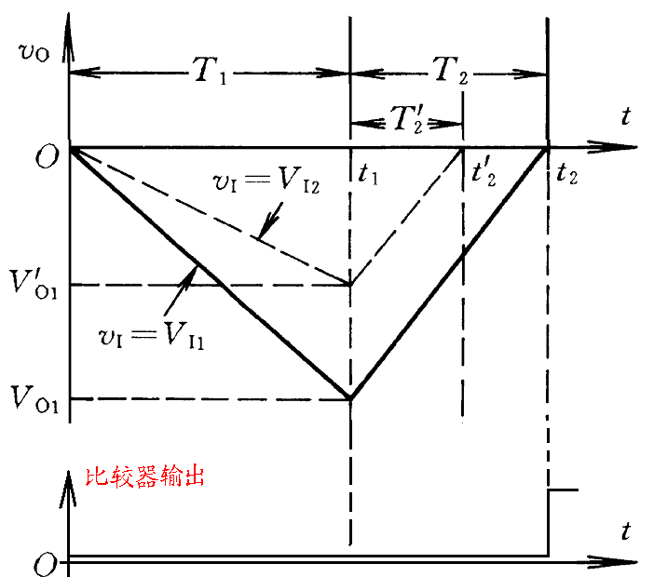
8.6.4 双积分型
将V转化为T₂
电压（V）-时间（T）-测量时间）
1.电路结构框图
（3）S₁接至-V_{REF} ，积分器对-V_{REF}进行反向积分 ，直至v_{O}回0（比较器输出低电平），用计数器测出反向积分时间 T₂ （=DT_{C}）
时钟周期
2.工作过程
（1）计数器清0，S₀合上使C完全放电;
（2）S₁接至v_{I}（ S₀断开），积分器对v_{I}进行固定时间T₁=NT_{C}的积分;
1/Δ

Slide 39
3. 特点
（1）优点：
抗干扰能力强。（积分可抑制交流干扰信号）
精度高（R、C参数，时钟频率对结果影响很小）、
对元件要求低
电路简单，性能稳定
（2）缺点
速度极慢

Slide 40
8.7 A/D转换器的转换精度与转换速度
8.7.1 A/D转换器的转换精度
（1）分辨率
对输入信号的分辨能力。
通常用二进制位数或十进制位数表示

Slide 41
（2）转换误差
实际输出与理想输出的相差程度。
误差表示方法：
γV_{m}±nLSB
γ——满量程相对误差
nLSB——量化带来的误差
A/D转换器的精度不仅仅取决于量化误差，而是由多种因素决定的。如某A/D转换器的精度为±0.5%±1LSB。±1LSB称为一个字误差，通常即为量化误差。

Slide 42
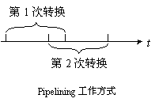
8.7.2 A / D 转换器的转换速度
●转换时间——完成一次转换所用的时间
关系？
●转换速率——每秒转换的次数
两者不一定是倒数关系

Slide 43
三种常用A/D转换器的性能比较：
 | 并联比较型ADC | 逐次渐近型ADC | 双积分ADC
速度
精度
抗干扰能力
电路结构
最快
居中
最慢
居中
最差
最高
无
无
强
复杂(2^{n}-1个比较器，2^{n}-1个寄存器)
简单
简单

Slide 44
集成ADC
1. 8位逐次渐近型AD转换器（ADC0809
（1）特点
· 属CMOS电路
· 8路模拟输入，8 bit 输出(3态门)
· 采用逐次比较法，转换时间约100μs

Slide 45
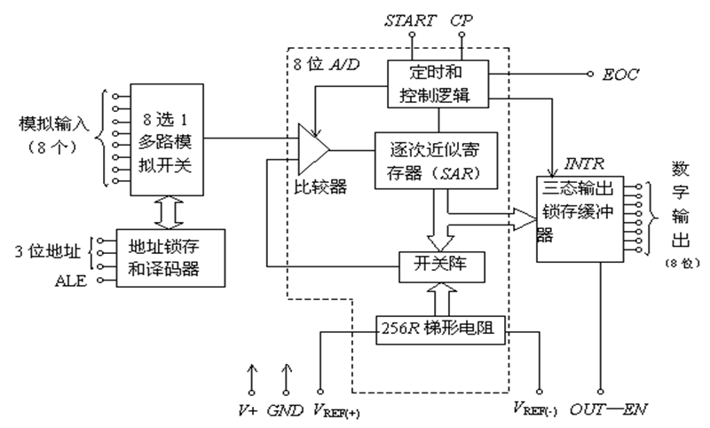
（2）原理框图

Slide 46
2.双积分A/D转换器（ICL7106/7107）
（1）特点：
直接输出7段译码信号
7106驱动LCD；7107驱动LED
十进制3位半A/D转换器
双积分型电路，内含基准源

Slide 47
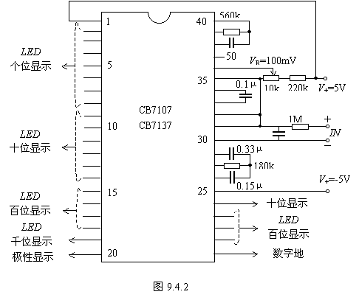
（2）应用： ICL7107构成直流电压表
ICL7107

Slide 48
本章小结
1. A/D转换器和D/A转换器是数字系统和各种工程技术相联系的桥梁，在二者之间起着“翻译”的作用。
2. 实现D/A转换和A/D转换，都需要一个模拟参考量 ，使得
A=DΔ 和 D≈

Slide 49
本章小结
3. 常用的D/A转换器主要有权电阻型和R-2R网络型两种电路。由于倒T网络型的电阻种类少，易于集成和提高精度，因此多为集成D/A转换器所采用。
4. 常用的A/D转换器主要有双积分型、逐次比较型和并联比较型三种。三种电路在精度、转换速率及其他参数等方面各具特色，因而应用都比较广泛。

Slide 50
本章小结
5. 作为产品的实例，本章介绍了几种中、大规模集成电路：AD7520；ADC0809、ICL7106/7107。它们中既有应用广泛的传统电路，也有刚刚推向市场的新产品。
6. 由于D/A转换器和A/D转换器在电子系统、特别是数字系统中的应用越来越广泛，加之技术与工艺的进步，其新产品也不断涌现。因此，要根据实际需要来选择各项指标以及价格、厂商等，切不可片面地追求某一项指标。

